Slide 1


Atividades PhET sobre Visão Humana
- Luz e Cores
- Visão e Deficiências

Slide 2
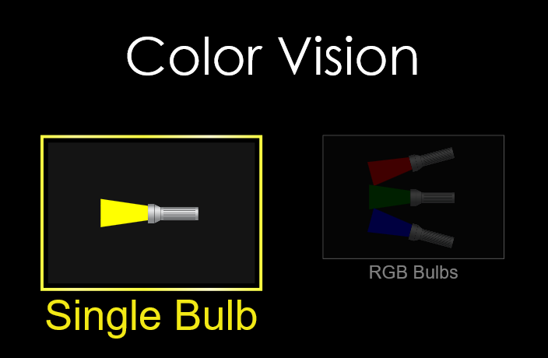
Atividade PHet sobre a luz e as cores dos objetos utilizando o
OA “Color Vision (HTML5)”
Disponível em: https://phet.colorado.edu/sims/html/color-vision/latest/color-vision_en.html

Slide 3
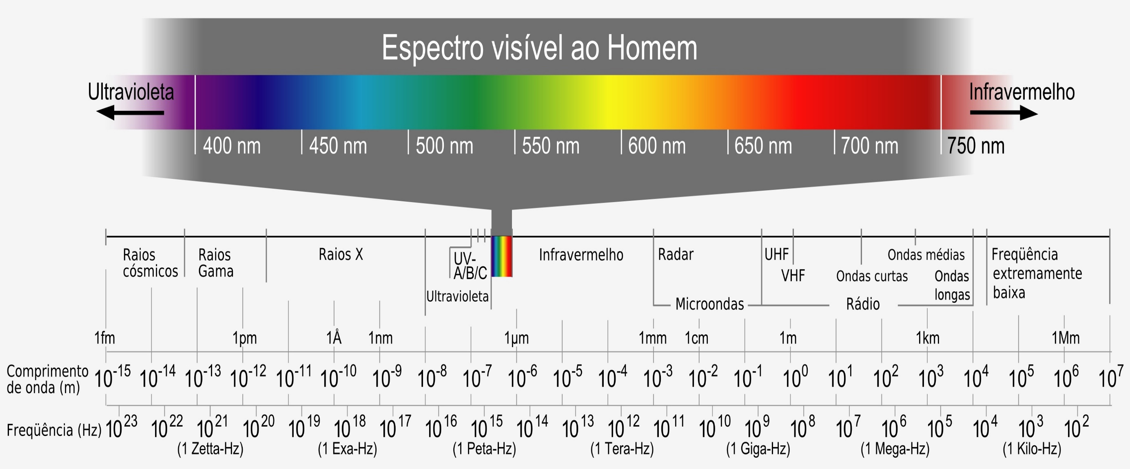

Slide 4
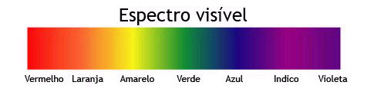
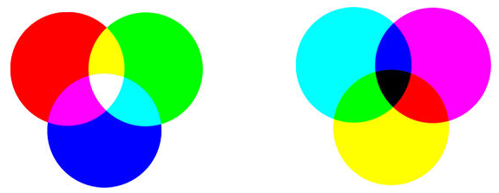

Slide 5
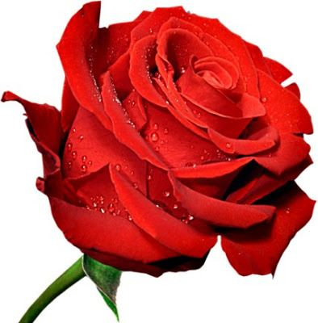
Cor de um objeto
A cor de um objeto resulta da cor da luz que este consegue refletir. A luz que o objeto é capaz de refletir depende:
do material de que é feito o objeto;
da cor da luz que ilumina o objeto.
Por exemplo, uma rosa vermelha consegue absorver todas as cores exceto o vermelho, que reflete. Quando olhamos para a rosa a luz captada pelos nossos olhos é vermelha pois é a única que a rosa está a refletir.

Slide 6
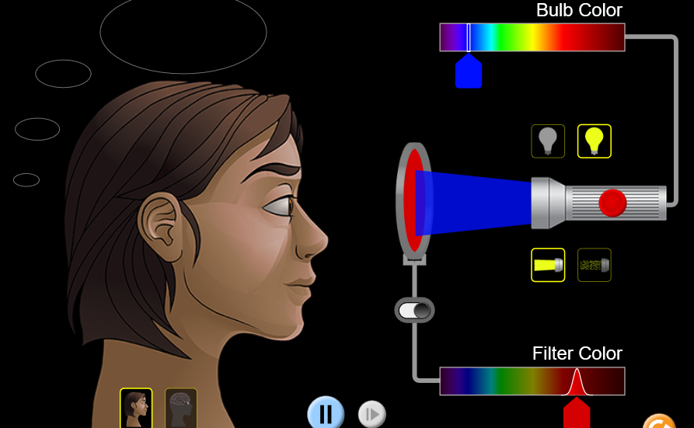
Questão 1
No OA “Color Vision (HTML5)” incidimos feixes de luz monocromática azul no filtro de cor (que funciona como se fosse o objeto iluminado). Porque a pessoa está enxergando preto? Explique.

Slide 7
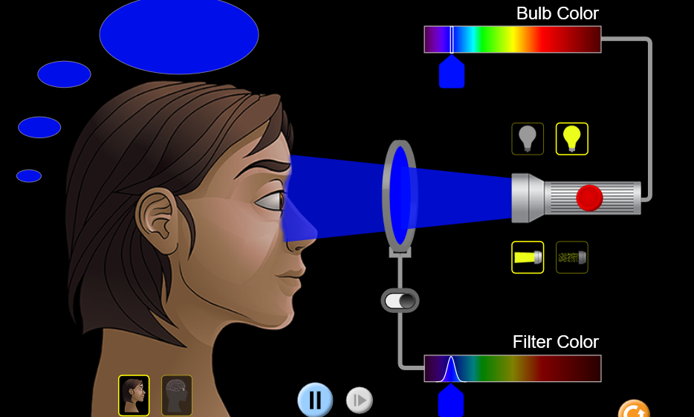
Questão 2
Utilizando a situação da questão anterior, quando alteramos a cor do filtro (ou do objeto iluminado) para azul, ainda sendo iluminado por uma luz monocromática azul, podemos perceber que a pessoa passa a enxergar azul. Porque isso acontece? Explique.

Slide 8
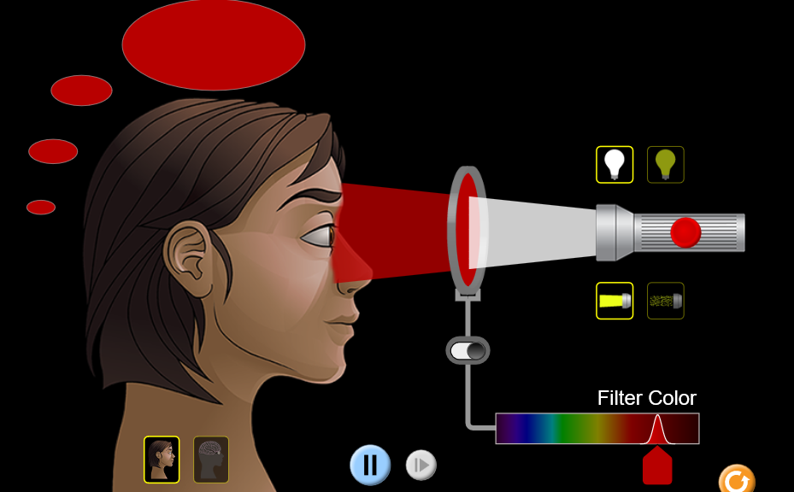
Questão 3
Agora temos um filtro de luz vermelho recebendo luz branca. Explique porque a pessoa está enxergando vermelho.

Slide 9
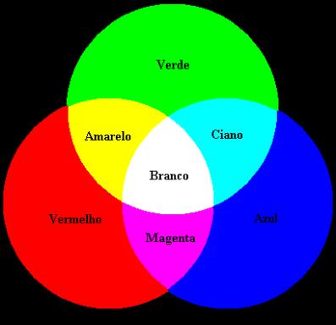

Slide 10
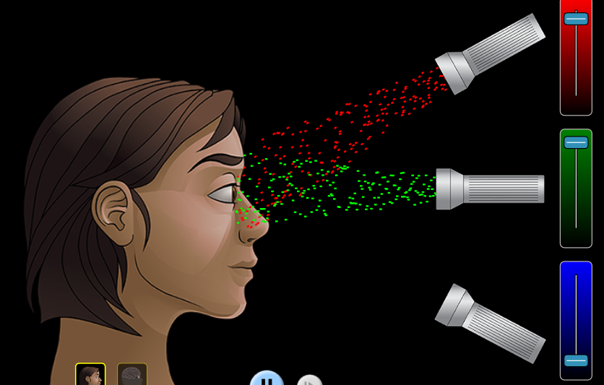
Questão 4
Qual a cor que a pessoa está enxergando?
Azul.
Ciano.
Marrom.
Amarelo.
Branco.

Slide 11
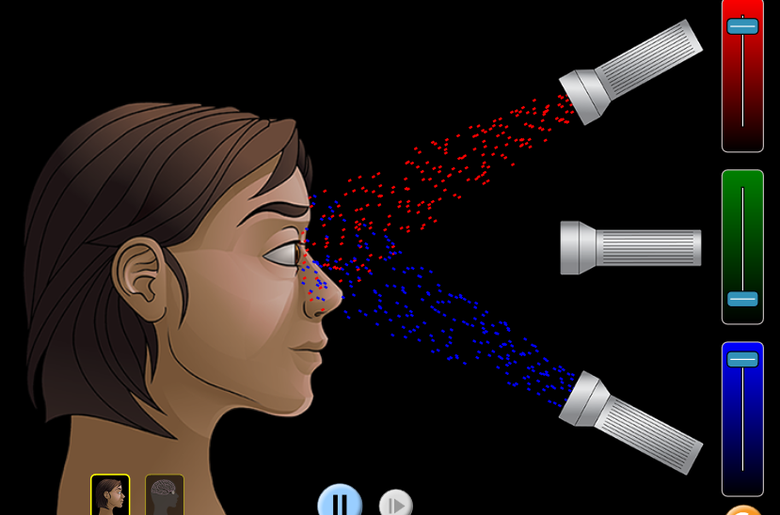
Questão 5
Qual a cor que a pessoa está enxergando?
Magenta.
Ciano.
Verde.
Branco
Violeta.

Slide 12
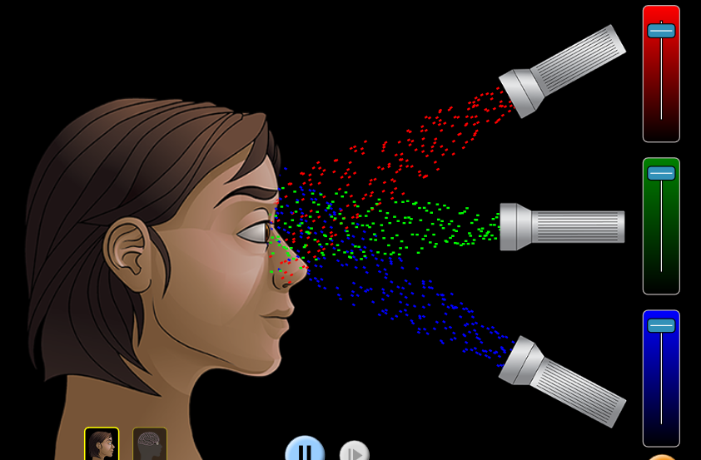
Questão 6
Qual a cor que a pessoa está enxergando?
Ciano.
Amarelo.
Branco.
Cinza.
Preto.

Slide 13
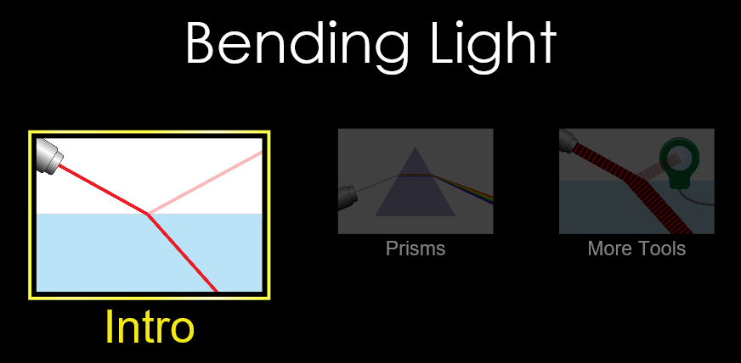
Atividade Phet sobre
Miopia e Hipermetropia (Lentes) utilizando o OA “Bending Light”
Disponível em: https://phet.colorado.edu/sims/html/bending-light/latest/bending-light_en.html

Slide 14
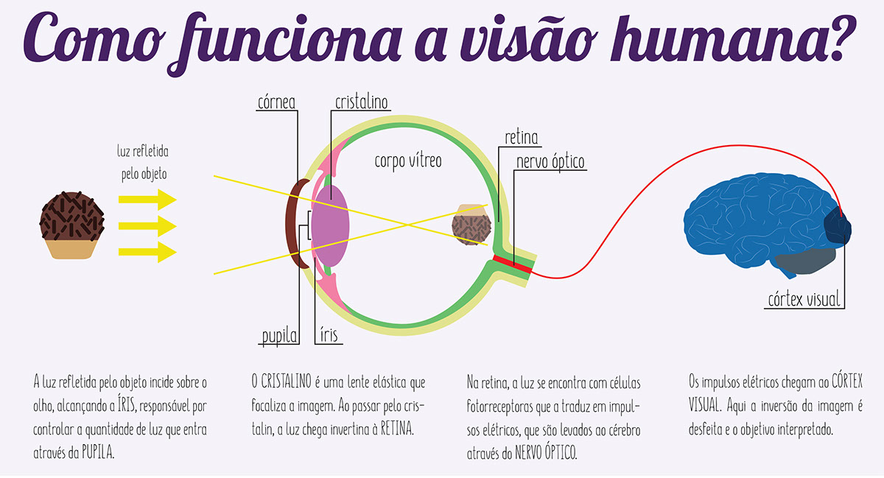

Slide 15
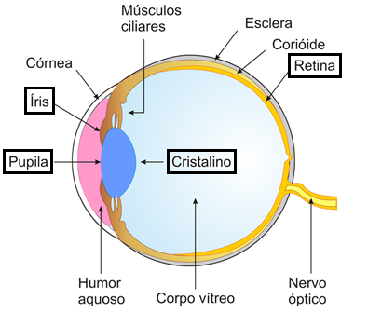
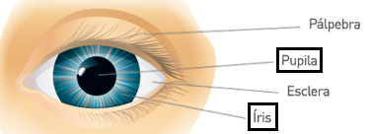
Cristalino - Lente convergente, gelatinosa e elástica, de distância focal variável que, através da variação dos músculos ciliares focaliza na retina a luz que sai do objeto e que entra no olho.
Íris - Parte circular e opaca que dá cor ao olho. Tem uma abertura central, a pupila.
Pupila - Abertura circular da íris por onde a luz entra no olho. Seu diâmetro é variável pois controla a entrada da luz, sendo menor no claro e maior no escuro.
Retina - Composta de células sensíveis à luz (cones e bastonetes), onde se formam as imagens que são transformadas em sinais nervosos e que são transmitidas ao cérebro pelo nervo óptico.

Slide 16
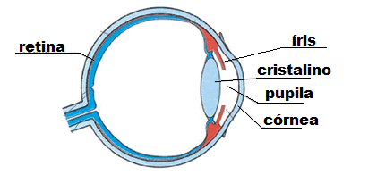
Olho humano

Slide 17
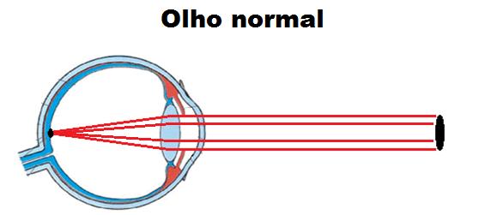

Slide 18
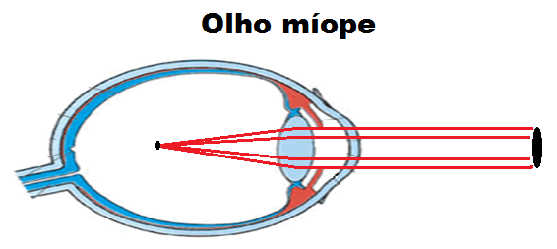

Slide 19
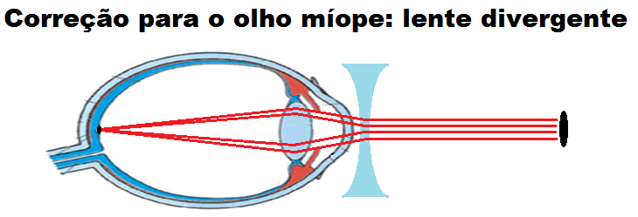

Slide 20
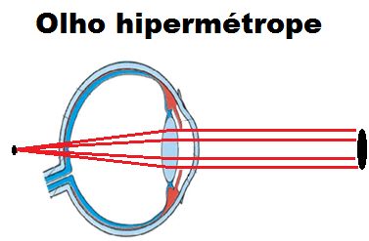

Slide 21
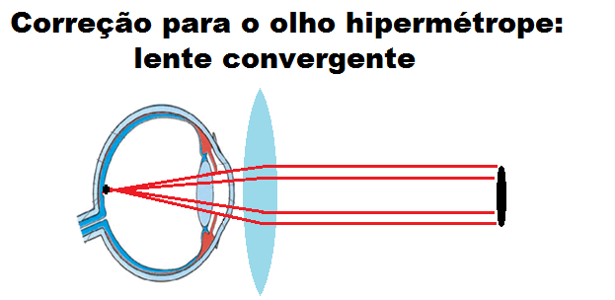

Slide 22





Slide 23
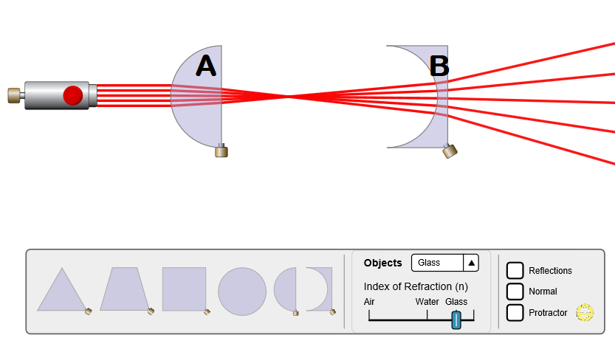
Questão 1
No OA “Bending Light” foram colocadas duas lentes (A e B) como mostra a imagem abaixo. As lentes A e B se comportam, respectivamente, como lentes:
Cilíndrica e Divergente.
Divergente e Convergente
Convergente e Divergente
Convergente e Cilíndrica.

Slide 24
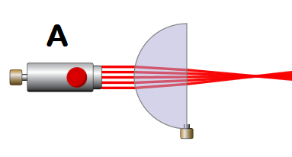
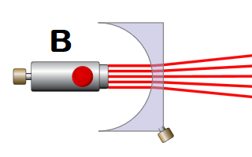
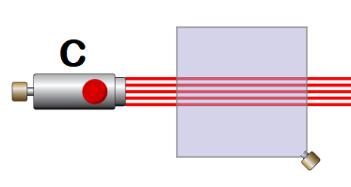
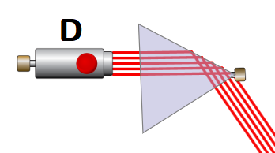
Questão 2
O cristalino é uma lente natural, gelatinosa e elástica, de distância focal variável que, através da variação dos músculos ciliares focaliza na retina a luz que sai do objeto e que entra no olho. Essa lente natural que temos em nossos olhos é melhor representada por qual das lentes abaixo?

Slide 25
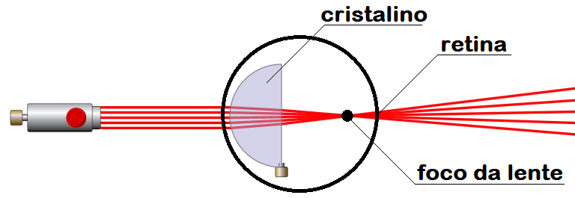
Questão 3
A imagem abaixo mostra uma adaptação, no OA “Bending Light”, de feixes de luz entrando em um olho humano. Repare que a imagem está focalizada à frente da retina. Assim, esse olho:
não deve ter nem miopia nem hipermetropia.
deve ter miopia.
deve ter hipermetropia.
Nenhuma das alternativas anteriores.

Slide 26
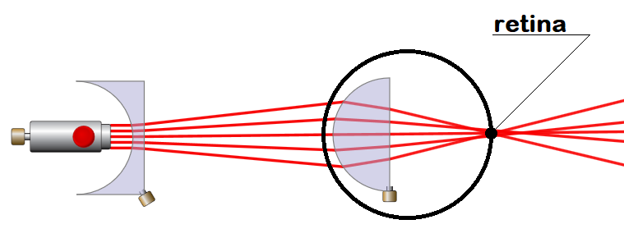
Questão 4
A imagem abaixo mostra uma adaptação, no OA “Bending Light”, da correção da visão do olho da questão anterior. A lente de correção para essa deficiência:
deve ser convergente.
deve ser divergente.
pode ser tanto convergente quanto divergente.
deve ser cilíndrica.

Slide 27
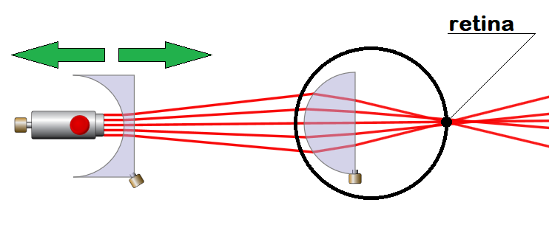
Questão 5
A partir da representação vista na questão anterior, o que acontecerá com o ponto focal se deslocarmos a “lente corretiva” para os lados aproximando e distanciando do olho (como mostram as setas verdes)? Simule a situação utilizando o OA “Bending Light”.

Slide 28
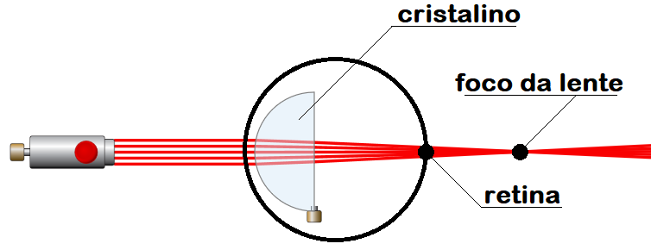
Questão 6
A imagem abaixo mostra uma adaptação, no OA “Bending Light”, de feixes de luz entrando em um olho humano. Repare que a imagem está focalizada atrás da retina. Assim, esse olho:
não deve ter nem miopia nem hipermetropia.
deve ter miopia.
deve ter hipermetropia.
Nenhuma das alternativas anteriores.

Slide 29
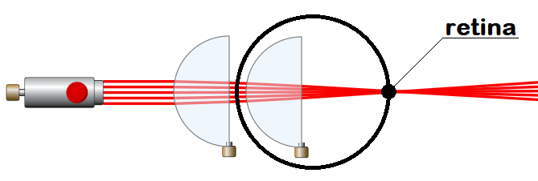
Questão 7
A imagem abaixo mostra uma adaptação, no OA “Bending Light”, da correção da visão do olho da questão anterior. A lente de correção para essa deficiência:
deve ser convergente.
deve ser divergente.
pode ser tanto convergente quanto divergente.
deve ser cilíndrica.

Slide 30
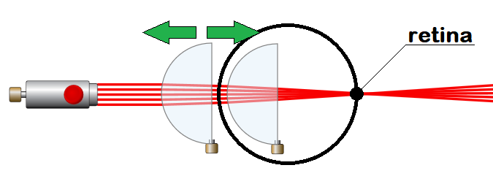
Questão 8
A partir da representação vista na questão anterior, o que acontecerá com o ponto focal se deslocarmos a “lente corretiva” para os lados aproximando e distanciando do olho (como mostram as setas verdes)? Simule a situação utilizando o OA “Bending Light”.

